Slide 1


TARIMSAL ARAŞTIRMALAR VE POLİTİKALAR GENEL MÜDÜRLÜĞÜ
TÜRKİYEDE TARIMSAL SULAMA VE SULAMA POLİTİKALARI
Hakan SAÇTI
Mühendis
03.06.2013

Slide 2
Sunu Planı
Su ve Tarımda Sulamanın Önemi
Su Kaynakları
Cumhuriyetten Günümüze Sulamadaki Gelişmeler
Türkiye’de Tarımsal Sulama
Su Politikaları
Sonuç ve Öneriler

Slide 3

Su ve Tarımda Sulamanın Önemi

Slide 4

Su ve Tarımda Sulamanın Önemi
Yeryüzünde susuz bir hayat düşünmek
mümkün değildir.
Eski çağlardan günümüze kadar medeniyetin beşiği olarak adlandırılan bölgeler her zaman su havzalarının yakınında kurulmuş, medeniyetler suyun hayat verdiği topraklarda yeşermiştir.
Yeryüzündeki ilk tarımın yapıldığı Mezopotamya, bu ev sahipliğini Dicle ve Fırat’ın bereketli sularına borçludur.

Slide 5
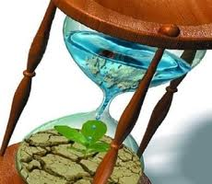
Su ve Tarımda Sulamanın Önemi
Sulama;
Toprakta bitki için gerekli olan nemi temin ederek verimi artışı,
Yetişme süresinin kısalmasına bağlı olarak birim alandan birden fazla ürün alınması,
İstihdam artışıyla büyük şehirlere göç olayının büyük ölçüde azalması.
Sektörün iklim şartlarından bağımsız hale gelmesini,
Gübre kullanabilme imkanı,
Kırsal alanda gelir dağılımının düzenlenmesini,
Üretimin çeşitlenmesini sağlayarak,

Slide 6
Su ve Tarımda Sulamanın Önemi
Üretimde Verimlilik Artışı
Üretimde Kalitenin Artışı
Sanayiye Hammadde Temini
Gıda Güvenliği
Kırsal Kalkınma
SULAMA

Slide 7
Su Kaynakları

Slide 8
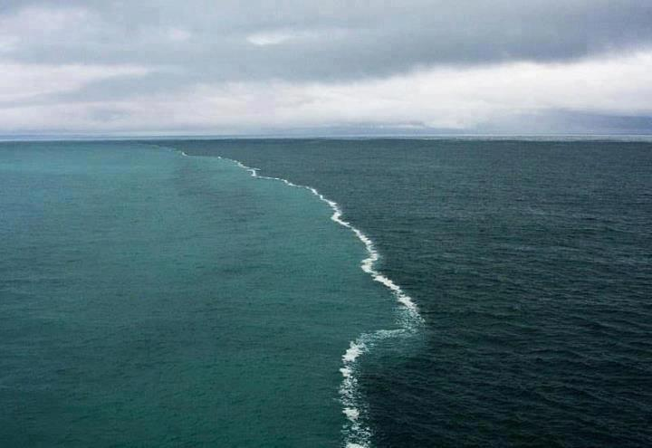
Dünyada Su Kaynakları
Dünyadaki toplam su miktarı 1,4 milyar km³’tür. Bu suların;
%97,5’i okyanuslarda ve denizlerde tuzlu su,
%2,5’i ise nehir ve göllerde tatlı su olarak bulunmaktadır.
Bu kadar az olan tatlı su kaynaklarının da %90’ının kutuplarda ve yeraltında bulunması sebebiyle insanoğlunun kolaylıkla yararlanabileceği elverişli tatlı su miktarının oldukça az olduğu anlaşılmaktadır.

Slide 9
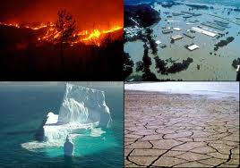
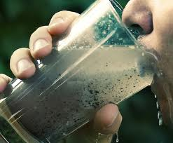
Küresel Isınma ve Azalan Su Kaynakları
Küresel Isınma ve Su Kaynaklarına Olası Etkileri;
Akarsu havzalarında akışın yavaşlaması
Kuraklık ve su stresinde artış
Atmosferik dengenin bozulmasıyla
Hidrolojik çevrimde aksamalar
Ekstrem akımların tahribatları
Ormansızlaşmaya bağlı yağış azalmaları
İklim kuşaklarında kayma ve değişen yağış rejimleri
Su kirliliği

Slide 10
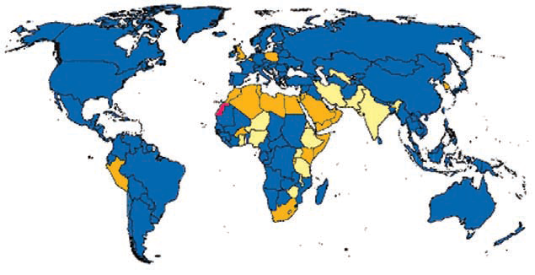
Küresel Isınma ve Azalan Su Kaynakları
USİAD Su Raporu (2007)
2000 Yılında Su Sıkıntısı ve Su Kıtlığı Yaşanan Ülkeler
2025 Yılına Kadar Su Sıkıntısı ve Su Kıtlığı Yaşayacak Ülkeler
Veri Elde Edilemeyen Ülkeler
2025 yılına su kıtlığı yaşamayacak ülkeler

Slide 11
Türkiye’de Su Kaynakları
YILLIK YAĞIŞ MİKTARI | 501 milyar m³
BUHARLAŞMA ( - ) | 274 milyar m³
YERALTINA SIZMA ( - ) | 41 milyar m³
YILLIK YÜZEY AKIŞI ( - ) | 186 milyar m³
Kaynak: DSİ 2012 Faaliyet Raporu
YILLIK TOPLAM KULLANILABİLİR SU MİKTARI | 112 milyar m³
KULLANILABİLİR YERÜSTÜ SUYU ( - ) | 98 milyar m³
ÇEKİLEBİLİR YERALTI SUYU ( - ) | 14 milyar m³
Kaynak: DSİ 2012 Faaliyet Raporu

Slide 12
Türkiye’de Su Kaynakları
Su varlığına göre ülkeler aşağıdaki şekilde sınıflandırılmaktadır:
Yılda kişi başına düşen kullanılabilir su miktarı;
1.000 m³’ten daha az……………………….……….…Su Fakirliği
2.000 m³’ten daha az………………………..…………Su Azlığı
8.000-10.000 m³’ten daha fazla……………..……Su Zenginliği
Kişi başına düşen yıllık su miktarına göre ülkemiz su azlığı yaşayan bir ülke konumundadır.
(Kişi başına düşen yıllık kullanılabilir su miktarı 1.519m³ civarındadır.)
TÜRKİYE SU ZENGİNİ DEĞİLDİR
Kaynak: DSİ 2011 Faaliyet Raporu

Slide 13
Türkiye’de Tarımsal Sulama

Slide 14
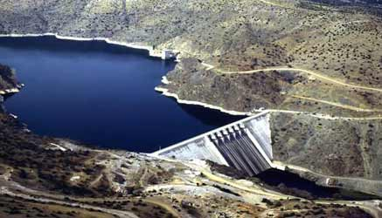
Cumhuriyetten Günümüze Sulamadaki Gelişmeler
Cumhuriyet döneminde sulamayla ilgili ilk düzenleme 1925
yılında kabul edilen ‘‘Su İdarelerinin
Taksimat, Teşkilat ve Vezaifi Hakkında
tanzim’’ kanunudur. Bu kanunla sırasıyla;
Çubuk Barajı (1936),
Ankara Ovası Sulaması,
Bursa Ovası Sulaması,
Tarsus (Aynaz bataklığı) ıslahı tamamlanmış ve takip eden tarihlerde;
Bursa Gölbaşı Barajı (1938), Adana Seyhan Regülatörü (1939) ,
Niğde Gebere Barajı (1941), Amasya Cazibe Sulaması (1945),
Van’da Sihke (1948),Eskişehir’de 1. Porsuk (1949) inşaatları tamamlanmıştır
.

Slide 15
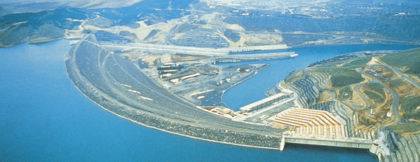
Cumhuriyetten Günümüze Sulamadaki Gelişmeler
6200 sayılı DSİ Kuruluş Kanunu’nun yürürlüğe girdiği 1954 yılından itibaren EİEİ ve ETİBANK’ın daha önce başlattıkları etüt ve proje çalışmaları hızlanmış ve Seyhan, Sarıyar, Kemer, Demirköprü ve Hirfanlı barajları bitirilmiştir.
Bu gelişmeler GAP sürecini hızlandırmış ve 1962 yılında Aşağı Fırat Planlama Amirliği kurulmuştur.
1966 yılında Keban Barajının temeli atılmış ve 1974 yılında işletmeye açılmıştır.
1976 yılında Karakaya Barajının temelleri atılmış ve bunu Atatürk, Birecik ve Kargamış Barajları takip etmiştir.

Slide 16
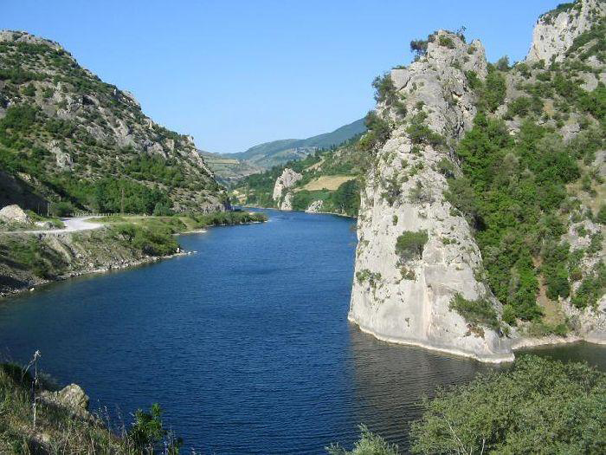
Sulama alanlarının yaklaşık % 83’ü yerüstü
yeraltı su kaynakları ise % 17’sidir.
Türkiye’de işletmede olan baraj sayısı 272
Yeraltı Sulamaları: DSİ, Kamu, Sulama
Kooperatifleri (en büyük kısmı)
Entegre sulama ve enerji projeleri
-GAP (GAP kapsamında planlanan enerji projelerinin % 75’i, sulama projelerinin % 29’u tamamlanmıştır.)

Slide 17
Türkiye’de Tarımsal Sulama
TÜRKİYE’NİN SULANAN ALANLARI
Türkiye’nin yüz ölümü | 78 milyon ha
Tarım alanı | 28,05 milyon ha
Ekonomik olarak Sulanabilecek alan | 8,5 milyon ha
Sulanan alan | 5,733 milyon ha
DSİ tarafından 2023’e kadar sulamaya açılması planlanan alan | 2,767 milyon ha
DSİ tarafından inşa edilmiş modern sulama şebekesine sahip alan | 3,433 milyon ha
KHGM ve il özel idaresi tarafından | 1,3 milyon ha
Halk sulaması | 1 milyon ha
(DSİ -2013)
Notes:
Türkiye’nin yüz ölçümü: 78 milyon ha.
Bu alanın yaklaşık üçte birini oluşturan 28 milyon hektarı tarım yapılan arazidir.
Mevcut su potansiyeli ile teknik ve ekonomik olarak sulanabilecek arazi miktarı 8,5 milyon ha.
Bu alan içerisinde 5,5 milyon ha alan sulamaya açılmış, bu alanın 3,21 milyon hektarı DSİ tarafından inşa edilmiş modern sulama şebekesine sahiptir.
1,3 milyon hektarı Köy Hizmetleri Genel Müdürlüğü (KHGM) ve İl Özel İdareleri tarafından işletmeye açılmıştır.
Ayrıca, yaklaşık 1 milyon hektar alanda halk sulaması yapılmaktadır.
Ekonomik olarak sulanabilecek 8,5 milyon hektar tarım alanının yaklaşık %66’sı
sulanabilmektedir.

Slide 18
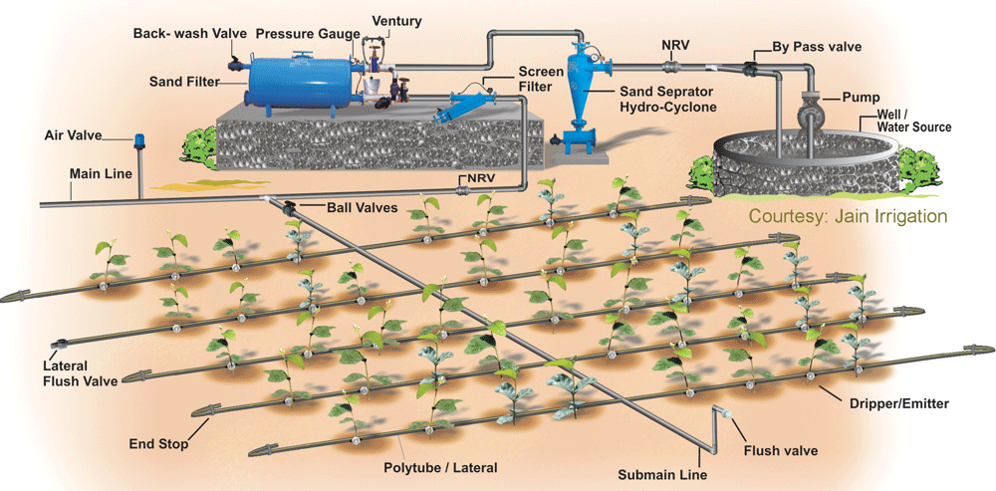
Türkiye’de Tarımsal Sulama
İzlenen 2,1 milyon hektar alanın;
% 97’sinde yüzeysel sulama metotları.
% 3’ünde basınçlı sulama yapılmaktadır.
DSİ sulamalarında;
200.424 hektar yağmurlama sulama
110.185 hektar alanda damla sulama metodu uygulanmaktadır.
(Başlıca şeker pancarı, tahıl, yonca, ayçiçeği, bostan ve sebzeler)

Slide 19
Türkiye’de Tarımsal Sulama
Sulama işletmeciliği
Sulama Birlikleri:Devlet Su İşleri Genel Müdürlüğü tarafından yapılan sulama sistemlerinin işletilmesine, bakılmasına ve gerektiğinde de onarılmasına yönelik iş ve işlemlerin, yararlanıcılar tarafından yapılmasını sağlamak amacıyla;
İçişleri Bakanlığı tarafından hazırlanan tüzüklerle kurdurulmuşlardır.
Sulama kooperatifleri:Kamu tesislerinden ve tarım sahalarından temin edilecek suyun kullanımı ile ilgili tüm işlemleri yapmak için kurulan, 1163 Sayılı tarımsal amaçlı kooperatifler kanuna tabii oluşumlardır.
Köy tüzel kişilikleri:Devlet tarafından yapılan daha küçük çaplı ve lokal sulama yapıları her türlü bakım ve işlemiyle ilgili olarak protokol karşılığı köy yönetimlerine devredilebilmektedir.

Slide 20
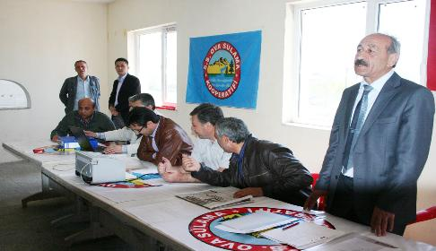
Sulama işletmeciliği
Belediye Başkanlıkları:Sulama işletmeciliğinin küçük bir kısmının belediyelere devredildiği örnekler vardır.
KHGB:İlçelerde tarım ürünlerinin pazarlanması hariç olmak üzere, yol, su, kanalizasyon v.b. altyapı tesisleri ile köylere ait diğer hizmetlerin yürütülmesine yardımcı
olmak bizzat yapmak, yaptırmak
ve kırsal kalkınmayı sağlamak
üzere tüm köylerin iştiraki ile
kurulacağı ilçenin adını taşıyan
örgütlenmelerdir.

Slide 21
Sulama işletmeciliği
DEVREDİLEN SULAMALARIN ÖRGÜTLERE GÖRE DAĞILIMI
Kurum | Adedi | Oran (%) | Alan | Oran (%)
Köy | 228 | 24,9 | 37.922 | 1,7
Belediye | 163 | 17,8 | 78.111 | 3,5
Sulama Birliği | 379 | 41,4 | 1.990.154 | 88,8
Kooperatif | 125 | 13,7 | 109.103 | 4,9
KHGB | 14 | 1,5 | 20.909 | 0,9
Diğer | 6 | 0,7 | 4.145 | 0,2
Toplam | 915 | 100 | 2.240.344 | 100
(DSİ GENEL MÜDÜRLÜĞÜ 2012 FAALİYET RAPORU)

Slide 22
Su Politikaları

Slide 23
Su Politikaları
1. Türkiye’de su politikalarıyla ilgili kurumlar
2. Türkiye’de su politikalarının genel ilkeleri ve öncelikleri
3. Türkiye’de suyun kullanım alanları
4. Bakanlığımız ve su politikalarındaki rolü
- Ar-Ge (TAGEM)
- İzleme ve Denetim (TRGM)
- Destekleme (TRGM, TKDK)

Slide 24
Türkiye’de Su Politikaları ile İlgili Kurumlar
Su politikaları
Orman ve Su İşleri Bakanlığı
Gıda, Tarım ve Hayvancılık Bakanlığı
Enerji ve Tabii Kaynaklar Bakanlığı
Çevre ve Şehircilik Bakanlığı
İçişleri Bakanlığı
Dışişleri Bakanlığı
Sağlık Bakanlığı
Turizm Bakanlığı
Belediyeler
Üniversiteler
TÜBİTAK

Slide 25
Türkiye’de Su Politikalarının Genel İlkeleri ve Öncelikleri
  Sulama politikalarının genel ilkeleri
ULUSAL SU POLİTİKASI
Sürdürülebilir Yönetim ilkesi
Havza bazlı yönetim anlayışı
Katılımcı su yönetim anlayışı
Su miktarı ve kalitesinin korunması
Kamu yararını gözetilmesi
Ekosistemin korunması
ULUSLAR ARASI SU POLİTİKASI
Suyun hakça,akılcı ve optimum kullanımı
Kıyıdaş ülkelerle faydanın paylaşımı ilkesi
Mansap ülkelere ciddi zarar vermeme

Slide 26
Türkiye’de Su Politikalarının Genel İlkeleri ve Öncelikleri
  Ulusal politikalarının öncelikleri
  Sulama sistemlerinin modernleştirilmesi,
  Katılımcı yönetim anlayışının geliştirilmesi(Sulama Birlikleri),
  Çiftçi katılımı ve yerinden yönetim(Özdenetim)
  İşletme ve bakım giderlerinde azalma (personel , enerji, onarım vs. )
  Daha adil su dağıtımı
  Sorunların yerinde çözümü
  Gıda güvenliğinin sağlanması,
  İklimle uyumlu sürdürülebilir üretim teknikleri
  Sulama altyapısı
  Su kalitesi ve sulama kaynaklarının korunması
  Havzaların su potansiyeli uygun ürün deseni

Slide 27
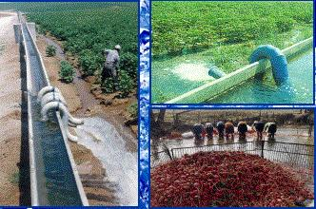

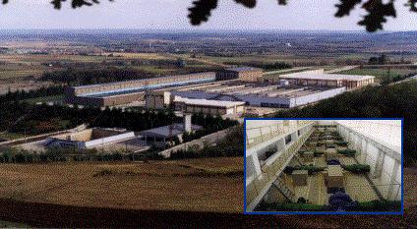
Türkiye’de suyun kullanım alanları
SUYUN SEKTÖREL KULLANIMI
SEKTÖR | KULLANIM ( milyar m³ ) | KULLANIM ( % )
Tarım (Sulama) | 32 milyar m³ | % 73
Sanayi | 5 milyar m³ | % 11
İçme ve Kullanma | 7 milyar m³ | % 16
TOPLAM | 44 milyar m³ | % 100
Kaynak: DSİ 2011 Faaliyet Raporu
% 73
% 16
% 11

Slide 28
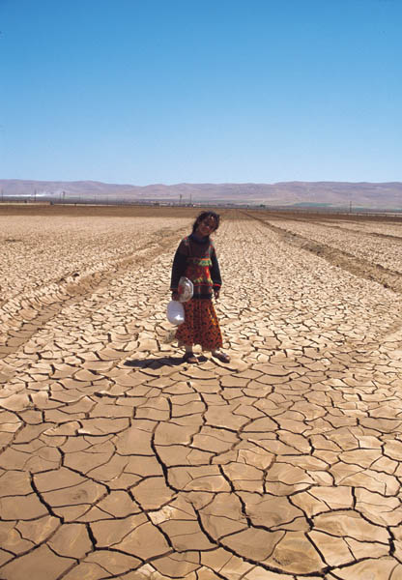
Bakanlığımız ve Su Politikalarındaki Rolü
  Araştırma Geliştirme (Ar-Ge)
GTHB suyla ilgili Ar-Ge faaliyeti yürütmektedir.
Bu faaliyetler TAGEM tarafından;
Toprak ve Su kaynakları Araştırmaları Dairesi Başkanlığı
İlgili daire başkanlıkları
İlgili enstitü ve istasyon müdürlüklerince yürütülmektedir.

Slide 29
Bakanlığımız ve Su Politikalarındaki Rolü
  Araştırma Geliştirme (Ar-Ge)
Kurum konuyla ilgili olarak sırayla;
Suyun ekonomik, sosyal ve çevresel faydalar içinde kullanımını sağlamak,
sulanan arazilerde yaşlık ve tuzluluk riskini azaltmak,
Tarımda suyun etkin kullanımı için uygun yöntem ve teknolojilerin geliştirilmesi,
Kısıtlı su koşullarında uygun sulama programları ile tarımsal su kullanımında verimliliğin artırılması,
Tuzlu suların, drenaj sularının, düşük nitelikli suların sulamada kullanımı,
Tuzluluk ve çoraklıkla ilgili Arazi ıslah yöntemlerinin geliştirilmesi,
Tarımsal politikalara veri sağlanması.

Slide 30
Bakanlığımız ve Su Politikalarındaki Rolü
  Araştırma Geliştirme (Ar-Ge)
PROJE SAYISI (2013 yılı)
Sonuçlanan | Devam Eden | Yeni Teklif | Bilgi Amaçlı | TOPLAM
5 | 31 | 15 | 10 | 61
Bu projeler, TAGEM’e bağlı 10 Merkez, 11 Bölgesel ve 26 konu bazlı olmak üzere 47 Araştırma Enstitü/İstasyonlarının 23 tanesinde yer alan Toprak ve Su Kaynakları Bölümlerinde yürütülmektedir.

Slide 31
Bakanlığımız ve Su Politikalarındaki Rolü
  İzleme ve Denetim
    İzleme;
    5,5 milyon hektarlık sulanan alanın 3,2 milyon hektarı DSİ tarafından hayata geçirilmiş ve bu alanın 2 ,1 milyon hektarlık kısmı izlenebilir durumdadır.
    Kayıt altında olmayan ve izlenemeyen yaklaşık 3,5 milyon hektar arazi vardır.
YATIRIMCI | SULAMAYA AÇILAN ALAN | İZLENEN ALAN
DSİ | 3,2 milyon ha | 2,1 milyon ha
MÜLGA KHGM | 1,3 milyon ha | -
İL ÖZEL İDARELERİ
HALK SULAMALARI | 1,0 milyon ha | -
TOPLAM | 5,5 milyon ha | 2,1 milyon ha

Slide 32
Bakanlığımız ve Su Politikalarındaki Rolü
  İzleme ve Denetim
Bakanlığımız bu kapsamda Sulama Tesisleri Bilgi Sistemi
oluşturmak için;
01.08.2012 tarihinde DSİ ile protokol imzalamış,
KHGM arşivi incelemelerini tamamlamıştır.
Harita Genel Komutanlığı ve İÖİ ile çalışmalar devam etmektedir.
Tüm sulama tesisleri sayısallaştırılacak,
Tarımsal üretim parsel bazında izlenecek,
Çiftçi Kayıt Sistemi ( ÇKS ), Tapu ve Kadastro Bilgi Sistemi ( TAKBİS ) ve Kimlik Bilgi Sistemi ( MERNİS ) ile ilişkilendirilecektir.

Slide 33

4.Bakanlığımız ve Su Politikalarındaki Rolü
  İzleme ve Denetim
Denetim;
1163 Sayılı tarımsal amaçlı kooperatifler kanuna tabii oluşumlar içerisinde yer alan sulama kooperatifleri GTHB tarafından denetlenir.
Bu kapsamda 109.103 ha arazinin sulamasını yürüten 125 sulama kooperatifi Tarım Reformu Genel Müdürlüğünün İlgili birimleri tarafından mali ve idari yönden denetlemeye tabi tutulmaktadır.

Slide 34
Bakanlığımız ve Su Politikalarındaki Rolü
  Desteklemeler
Bakanlığımız;
Su kaynaklarının etkin kullanılması,
Ürün verim ve kalitesinde artış sağlanması,
Üretim maliyetinin azaltılması,
Erozyon, tuzlanma ve çoraklaşmanın engellenmesi,
Yeni istihdam alanlarının oluşturulması,
gibi amaçlar için geleneksel sulama yönteminden vazgeçilerek modern basınçlı sulama sistemlerinin yaygınlaştırılmasını desteklemektedir.

Slide 35
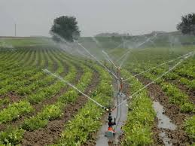
Bakanlığımız ve Su Politikalarındaki Rolü
  Desteklemeler
Kırsal Kalkınma Yatırımlarının Desteklenmesi Programı,
2)Tarımsal Üretime Dair Düşük Faizli İşletme ve Yatırım Kredisi,
kapsamında basınçlı sulama sistemlerini uygulayan üreticileri desteklemektedir.

Slide 36
Bakanlığımız ve Su Politikalarındaki Rolü
  Desteklemeler
1. Kırsal Kalkınma Yatırımlarının Desteklenmesi Programı
( Başlama Tarihi : 2006 )
Toplu Basınçlı Sulama Tesisleri Rehabilitasyonu
Hibeye Esas Proje Tutarı : 600 bin TL
Hibe Oranı : %75
Bireysel Sulama Makine ve Ekipman Alımları
Hibeye Esas Proje Tutarı : 50 - 200 bin TL
Hibe Oranı : %50

Slide 37
Bakanlığımız ve Su Politikalarındaki Rolü
  Desteklemeler
TOPLU BASINÇLI SULAMA PROJELERİ
YILI | DAMLA | YAĞMURLAMA | ALTYAPI | TOPLAM ( Adet ) | HİBE ( Milyon TL ) | ALAN ( da ) | ÇİFTÇİ
2006-2008 | 181 | 150 | 90 | 421 | 34.691 | 87.306 | 21.383
2009 | 22 | 30 |  | 52 | 14.590 | 52.620 | 25.464
2010 | 37 | 27 |  | 64 | 18.868 | 62.890 | 7.856
2011 | 60 | 32 |  | 92 | 30.569 | 76.420 | 900
TOPLAM | 300 | 239 | 90 | 629 | 98.718 | 279.420 | 55.603

Slide 38
Bakanlığımız ve Su Politikalarındaki Rolü
  Desteklemeler
BİREYSEL SULAMA MAKİNE VE EKİPMAN ALIMLARININ DESTEKLENMESİ
YILI | DAMLA | YAĞMURLAMA | TOPLAM ( Adet ) | HİBE ( Milyon TL ) | ALAN ( da ) | ÇİFTÇİ
2007-08 | 1.919 | 1043 | 2.962 | 38.340 | 190.700 | 2.963
2009 | 577 | 643 | 1.220 | 22.702 | 113.500 | 1.110
2010 | 266 | 338 | 604 | 8.560 | 42.800 | 604
2011 | 382 | 444 | 825 | 13.063 | 23.580 | 826
2012 | 345 | 468 | 813 | 11.097 | 27.442 | 813
TOPLAM | 3.489 | 2.935 | 6.424 | 93.562 | 398.022 | 6.316
GENEL TOPLAM | 3.789 | 3.174 | 7.053 | 192.280 | 677.258 | 61.919

Slide 39
Bakanlığımız ve Su Politikalarındaki Rolü
  Desteklemeler
2. Tarımsal Üretime Dair Düşük Faizli İşletme ve Yatırım Kredisi( Başlama Tarihi : 2007 )
(TC Ziraat Bankası ve Tarım Kredi Kooperatifleri tarafından düşük faizli kredi kullandırılması)
Modern Basınçlı Sulama Sistemleri kurulması, işletilmesi kredilendirme konuları arasındadır.
Basınçlı Sulamalar için indirim oranı %100’dür.
( sıfır faiz )
Faizi, GTHB ve Hazine Müsteşarlığı karşılamaktadır.

Slide 40
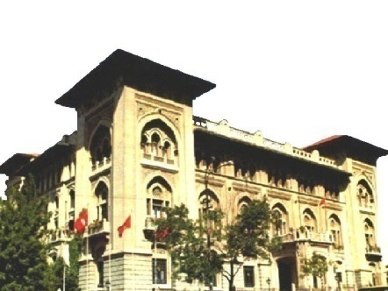
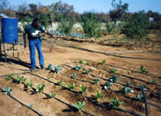

KREDİ SÜRECİ
1
KREDİ
BAŞVURUSU
YATIRIMIN
KONTROLÜ
4
6
BANKA
ÜRETİCİ
KREDİNİN 5 TAKSİTTE
GERİ ÖDENMESİ
YATIRIMIN
GERÇEKLEŞTİĞİNİN
TESPİTİ
2
SİSTEMİN
KURULMASI
İÇİN MÜRACAAT
5
YATIRIMA KONU ARAZİ
YATIRIM BEDELİNİN
FİRMAYA ÖDENMESİ
3
SULAMA SİSTEMİNİN KURULUMU
FİRMA

Slide 41
Bakanlığımız ve Su Politikalarındaki Rolü
  Desteklemeler
Kredi Üst Limiti ( 2013 yılı için ) 1,5 milyon TL’dir.
Kredi 2 yıl ödemesiz, 5 yıl vadelidir.
TC ZİRAAT BANKASININ BASINÇLI SULAMALAR İÇİN KULLANDIRDIĞI KREDİ ( 2013 TEMMUZ İTİBARİYLE )
ÜRETİCİ SAYISI | ALAN ( da ) | KREDİ
141 bin | 3,4 milyon | 1,5 milyar TL

Slide 42
Sonuç ve Öneriler

Slide 43
Sonuç ve Öneriler
Dünyada tatlı su kaynakları oldukça azdır ve küresel ısınma su kaynaklarını tehdit etmektedir.
Su tarımsal üretimin en önemli bileşenlerindendir
Türkiye su zengini değildir.
Sulama göç olgusunun önünde tampon durumundadır.
Türkiye de Sulamaya açılması ekonomik olan 2,7 milyon hektarlık alan hala susuz durumdadır.
Sulanan arazilerin ancak % 35’i izlenebilmektedir.
Mevcut sulama yöntemleriyle gereğinde fazla su tüketilmektedir.
Geleneksel sulama topraklarda tuzlaşma,çoraklaşma ya neden olur.

Slide 44
Sonuç ve Öneriler
Su tasarrufu sağlayan ve suyu etkin kullanan yağmurlama ya da damla sulama yöntemleri hızla yaygınlaştırılmalı,
Kuraklığa ve tuzluluğa dayanıklı yeni bitki çeşitleri geliştirilmeli,
Su kaynakları korunmalı, kirliliği azaltıcı önlemler alınmalı,
Havza Bazlı “Entegre Su Kaynakları Yönetimi”ne Geçilmeli,
Yatay ve dikey örgütlenmeler tamamlanmalı, Örgütler güçlendirilmeli,
İzleme ve değerlendirme tüm sulama alanları için yapılmalı,
Su yönetiminin Tarımsal Destekleme Politikaları ile entegrasyonu sağlanmalı,

Slide 45
Sonuç ve Öneriler
AR-GE çalışmalarına ağırlık verilmeli,
Eğitim ve yayıma önem verilmeli,
Toprak ve su kaynakları veri tabanı oluşturulmalı,
Arazi kullanım planları yapılmalı,sulama alanları koruma altına alınmalı,
Yerel,bölgesel ve merkezi kurumların ve paydaşların su yönetimindeki rolleri artırılmalı,
Arazilerin toplulaştırılması hızlandırılmalıdır.

Slide 46


